Slide 1

ANALISIS COMPARATIVO DE MERCADO

Slide 2
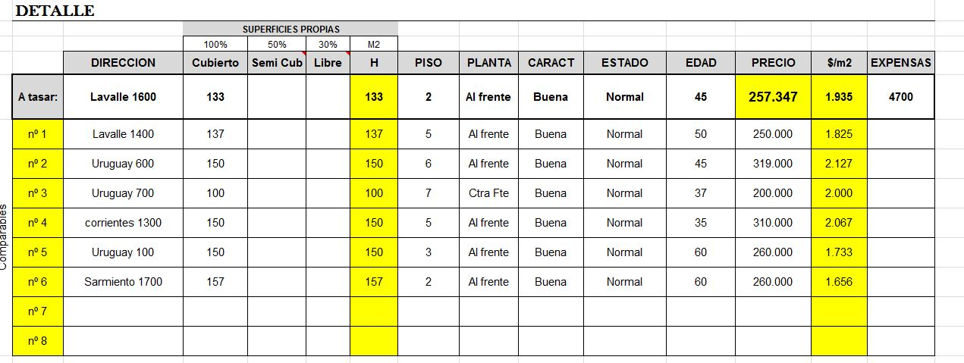
LAVALLE 1646 2 PISO
PRECIO PUBLICACION SUGERIDO: U$ 265,000 (DOSCIENTOS SESENTA Y CINCO MIL)

Slide 3
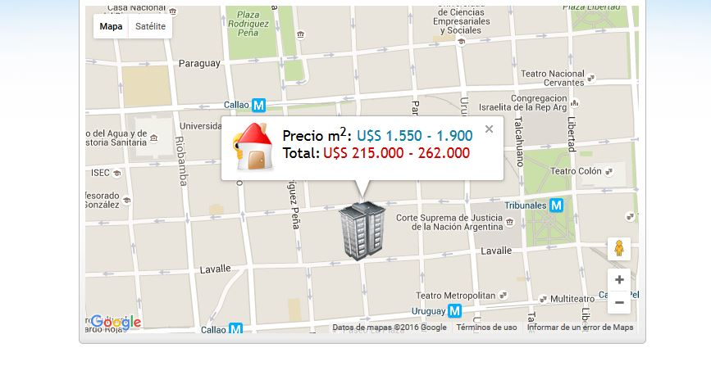
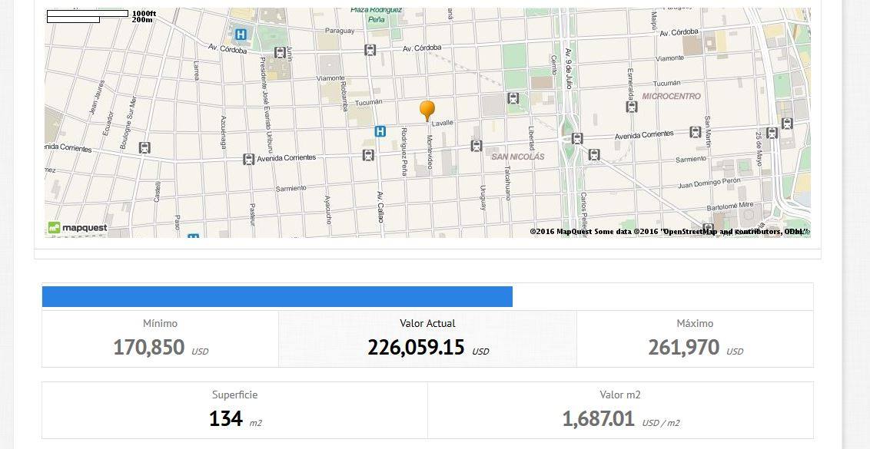
VALORES DE REFERENCIA
TASACION YA – REPORTE INMOBILIARIO

Slide 4
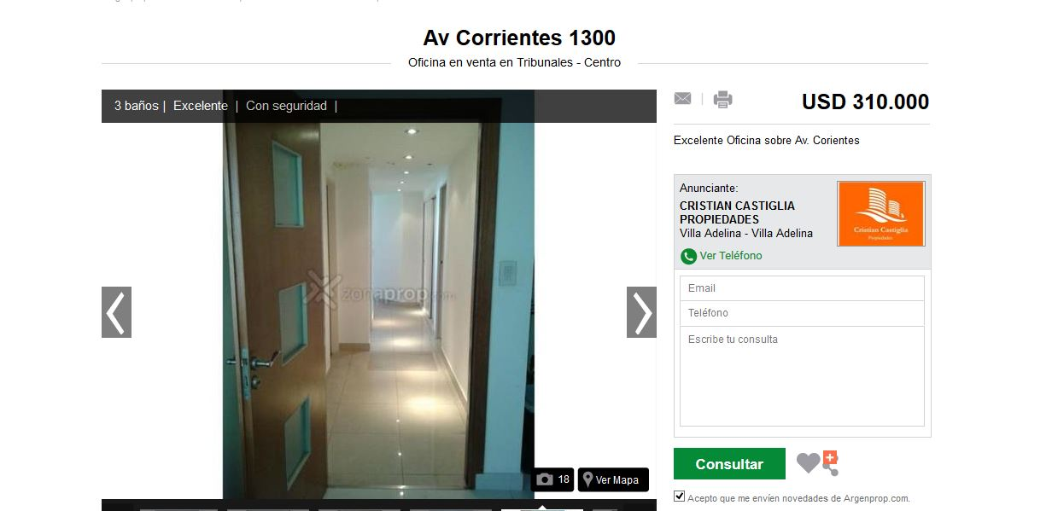

Slide 5
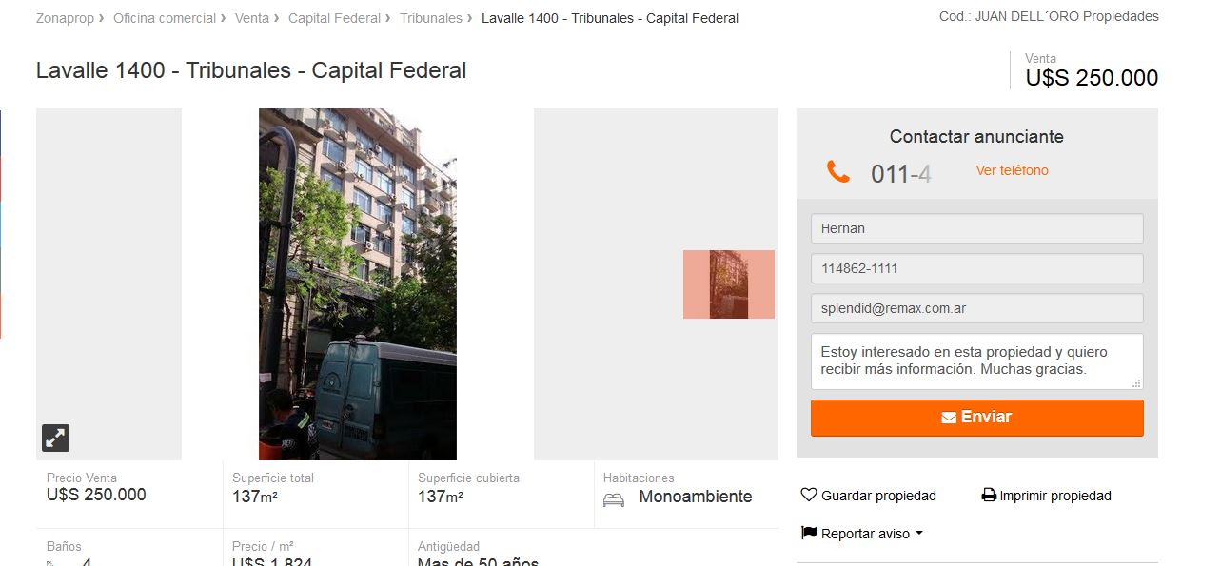

Slide 6
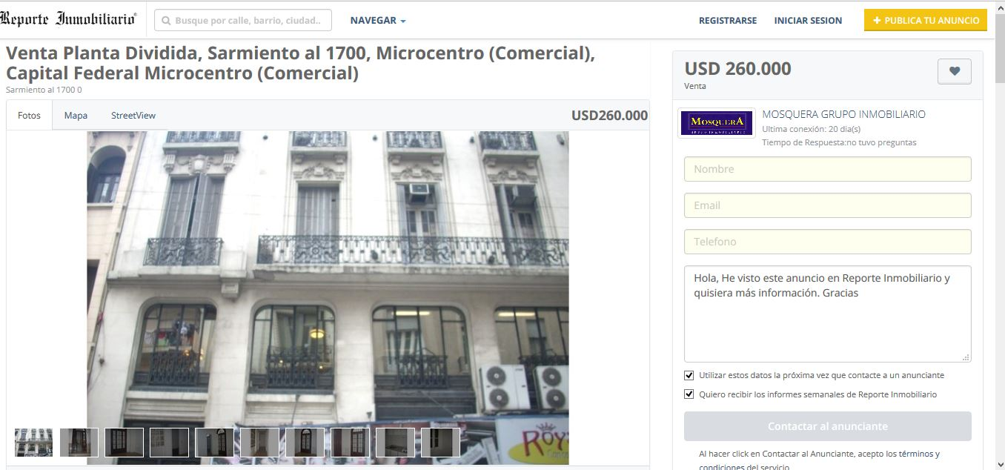

Slide 7
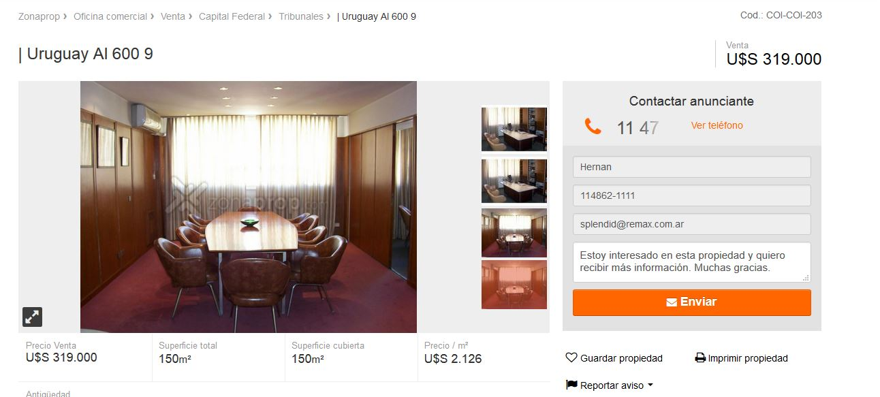

Slide 8
